Slide 1


Урок 49
5 клас НУШ
Тема уроку:
«Лінійні та стовпчасті діаграми.»

Slide 2
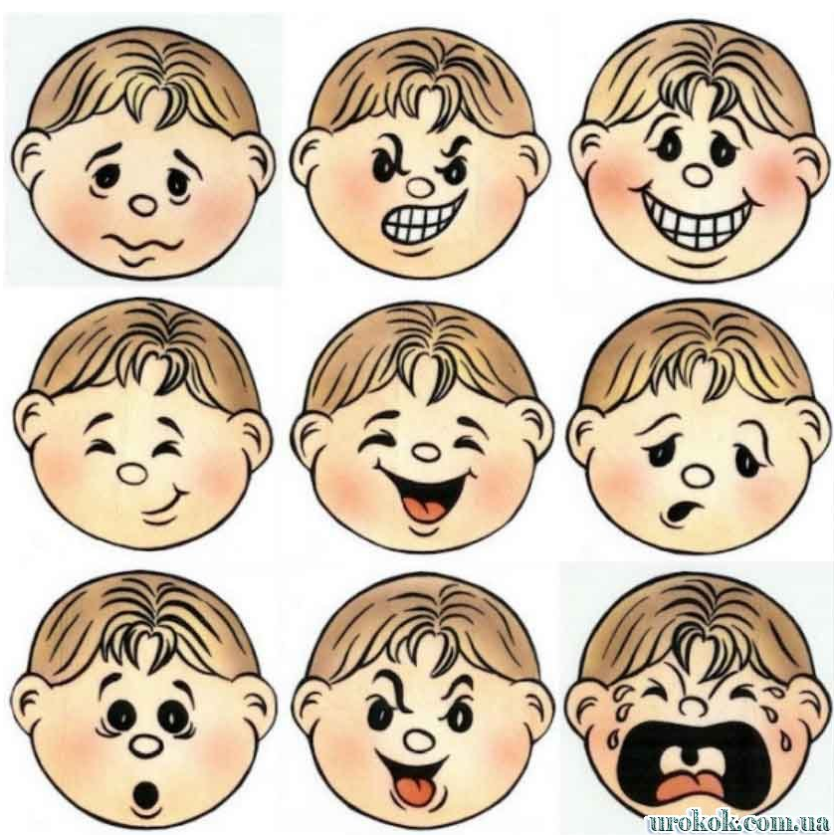
ЩО ТИ ЗАРАЗВІДЧУВАЄШ?
1.
2.
3.
Який у тебе зараз настрій?
4.
5.
6.
7.
8.
9.

Slide 3

Діаграма
Діаграма (в перекладі з грецької diagramma - зображення, малюнок, креслення) - графічне зображення, наочно показує співвідношення яких-небудь величин.
Графічна інформація є досить наочною і запам’ятовується краще, ніж слова і цифри.

Slide 4
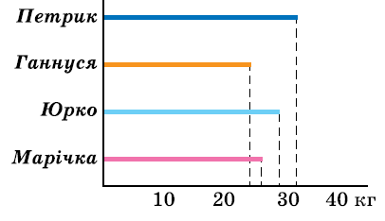
Лінійна діаграма
Марічка важить 27 кг, Ганнуся — 25 кг, Петрик — 33 кг, Юрко — 30 кг. Покажемо ці дані на лінійній діаграмі. Масу кожної дитини зобразимо за допомогою відрізка. Для зображення 1 кг візьмемо відрізок завдовжки 1 мм. Тоді довжина відрізка зображення ваги Марічки — 27 мм, Юрка — 30 мм, Ганнусі — 25 мм, Петрика — 33 мм.

Slide 5
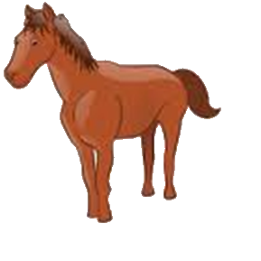

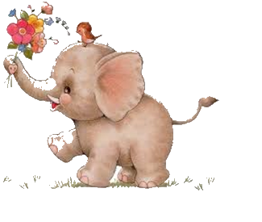
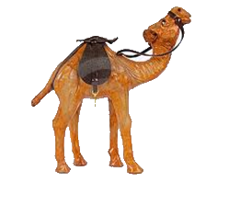
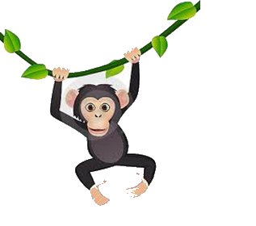
Лінійна діаграма

Slide 6

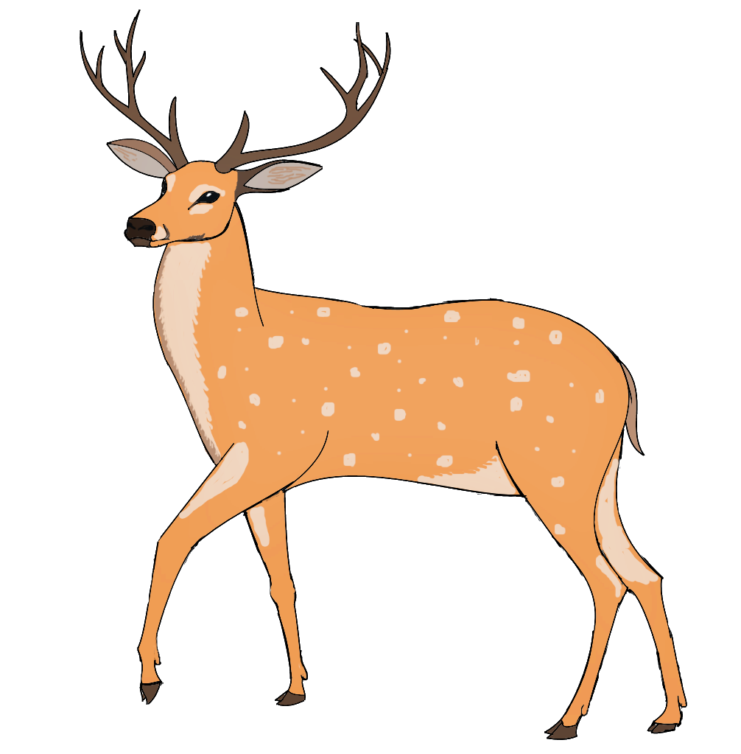
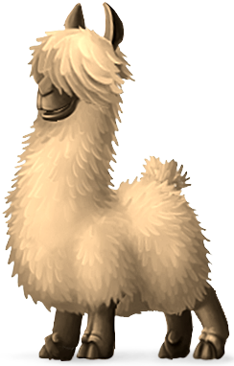
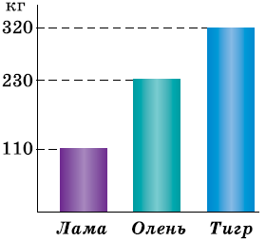
Стовпчата діаграма
Максимальна маса лами 110 кг, оленя — 230 кг, тигра — 320 кг. Покажемо ці дані на стовпчастій діаграмі. Ширина цих стовпчиків може бути довільна, але однакова, а висота має відповідати масі кожної тварини. Для зображення 10 кг маси візьмемо стовпчик висотою 1 мм. Тоді висота стовпчика для маси лами буде 110 : 10 = 11 (мм), оленя — 230 : 10 = 23 (мм), тигра — 320 : 10 = 32 (мм).

Slide 7
Стовпчата діаграма
Визначте, скільки годин учень витрачає на:
а) навчання; б) сон.

Slide 8
Стовпчата діаграма
Яка з річок має найменшу довжину?
Яка з річок має найбільшу довжину?

Slide 9
Алгоритм побудови
Побудувати прямий кут.
Обрати масштаб і на вертикальному промені нанести поділки з одиницями вимірювання.
На горизонтальному промені підписати величини.
Зобразити величини прямокутниками, висота яких є відповідними значеннями даних величин, виражених в обраному масштабі, а ширина однакова.

Slide 11
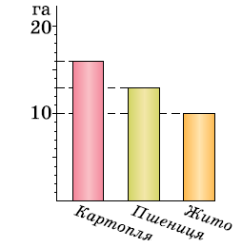
Усні вправи
№708. Користуючись стовпчастою діаграмою
визнач площу ділянок, відведених під різні сільсько-
господарські культури у фермерському господарстві.
Картопля – 16 га
Пшениця – 13 га
Жито – 10 га

Slide 12
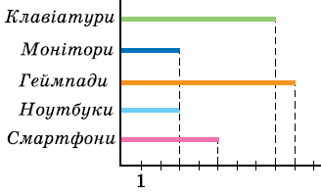
Усні вправи
№710. Розглянь лінійну діаграму (мал. 19.3) продажу магазином електроніки деяких товарів за день. Дай відповіді на питання:
1) Скільки продали клавіатур?
2) Чого продали більше — смартфонів чи геймпадів?
3) Яких товарів продали порівну?
Клавіатури - 8
Геймпадів
Ноутбуки і монітори

Slide 13
Робота з підручником
№712. У Сергія 29 наліпок, у Богдана — 42, у Юлі — 38. За цими даними побудуй стовпчасту діаграму розподілу кількості наліпок між дітьми, узявши за зображення однієї наліпки стовпчик висотою 1 мм.

Slide 14
Робота з підручником
№715. Від Києва до Дніпра 552 км, до Житомира — 131 км, до Сімферополя — 957 км, до Львова — 549 км.
1) Округли дані до десятків.
2) Візьми для зображення 10 км відстані стовпчик висотою 1 мм та накресли стовпчасту діаграму відстаней від Києва до вказаних міст.

Slide 15

Домашнє завдання
Опрацювати: §19
Виконати: №711, 713

